Slide 1
小学校 英単語スライド
～日本語を読んで、英語で書いてみよう～

Slide 2
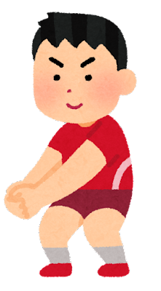
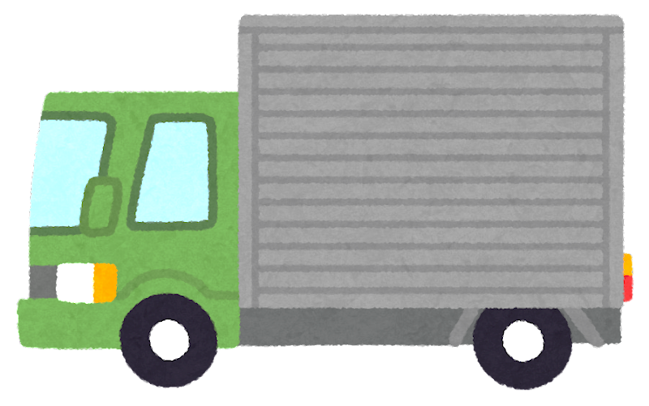
乗り物・スポーツ編

Slide 3
くるま

Slide 4
くるま
car

Slide 5
タクシー

Slide 6
タクシー
taxi

Slide 7
トラック

Slide 8
トラック
truck

Slide 9
救急車

Slide 10
救急車
ambulance

Slide 11
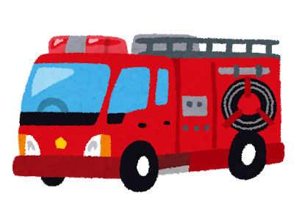
消防車

Slide 12
消防車
fire engine

Slide 13
新幹線

Slide 14
新幹線
bullet train

Slide 15
機関車

Slide 16
機関車
locomotive

Slide 17
電車

Slide 18
電車
train

Slide 19
飛行機

Slide 20
飛行機
airplane

Slide 21
ヘリコプター

Slide 22
ヘリコプター
helicopter

Slide 23
自転車

Slide 24
自転車
bike

Slide 25
バイク

Slide 26
バイク
motorcycle

Slide 27
パトカー

Slide 28
パトカー
police car

Slide 29
船

Slide 30
船
ship

Slide 31
ヨット

Slide 32
ヨット
yacht

Slide 33
野球

Slide 34
野球
baseball

Slide 35
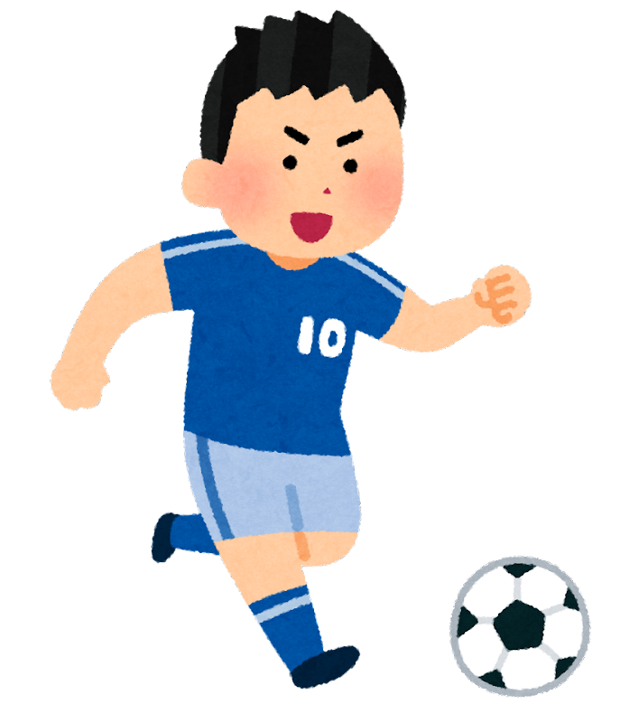
サッカー

Slide 36
サッカー
soccer

Slide 37
バレーボール

Slide 38
バレーボール
volleyball

Slide 39
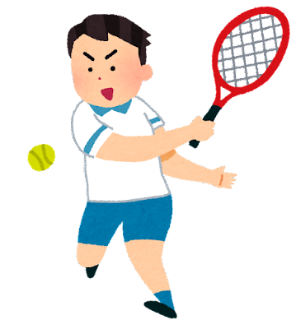
テニス

Slide 40
テニス
tennis

Slide 41
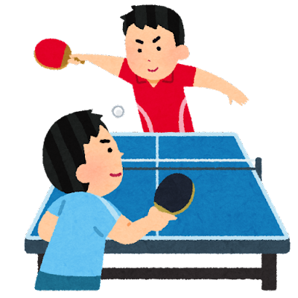
卓球

Slide 42
卓球
table tennis

Slide 43
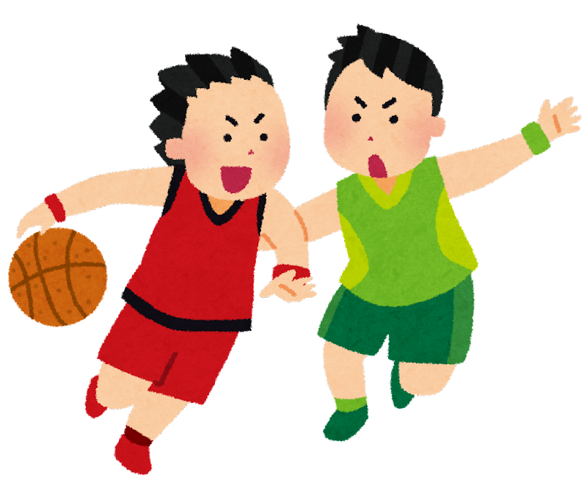
バスケットボール

Slide 44
バスケットボール
basketball

Slide 45
水泳

Slide 46
水泳
swimming

Slide 47
スキー

Slide 48
スキー
skiing

Slide 49
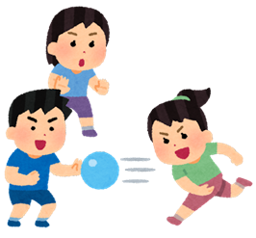
ドッジボール

Slide 50
ドッジボール
dodgeball

Slide 51
バドミントン

Slide 52
バドミントン
badminton

Slide 53
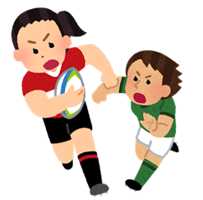
ラグビー

Slide 54
ラグビー
rugby

Slide 55
ボール

Slide 56
ボール
ball

Slide 57
グローブ

Slide 58
グローブ
glove

Slide 59
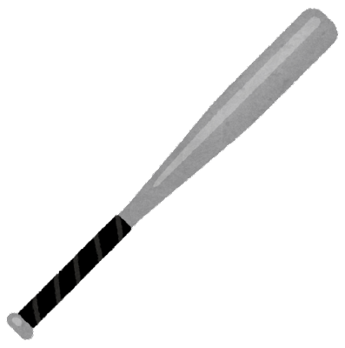
バット

Slide 60
バット
bat

Slide 61
ラケット

Slide 62
ラケット
racket

